Slide 1
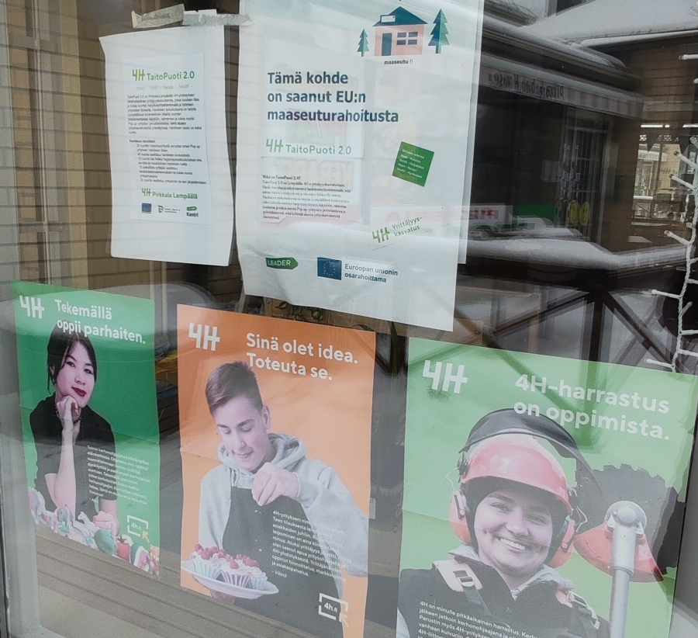
TaitoPuoti 2.0 hanke
SkillShop 2.0 project
Pirkkalan-Lempäälän 4H yhdistys
Hankeen toteutusaika
2.10-2023-30.10.2025

Slide 2
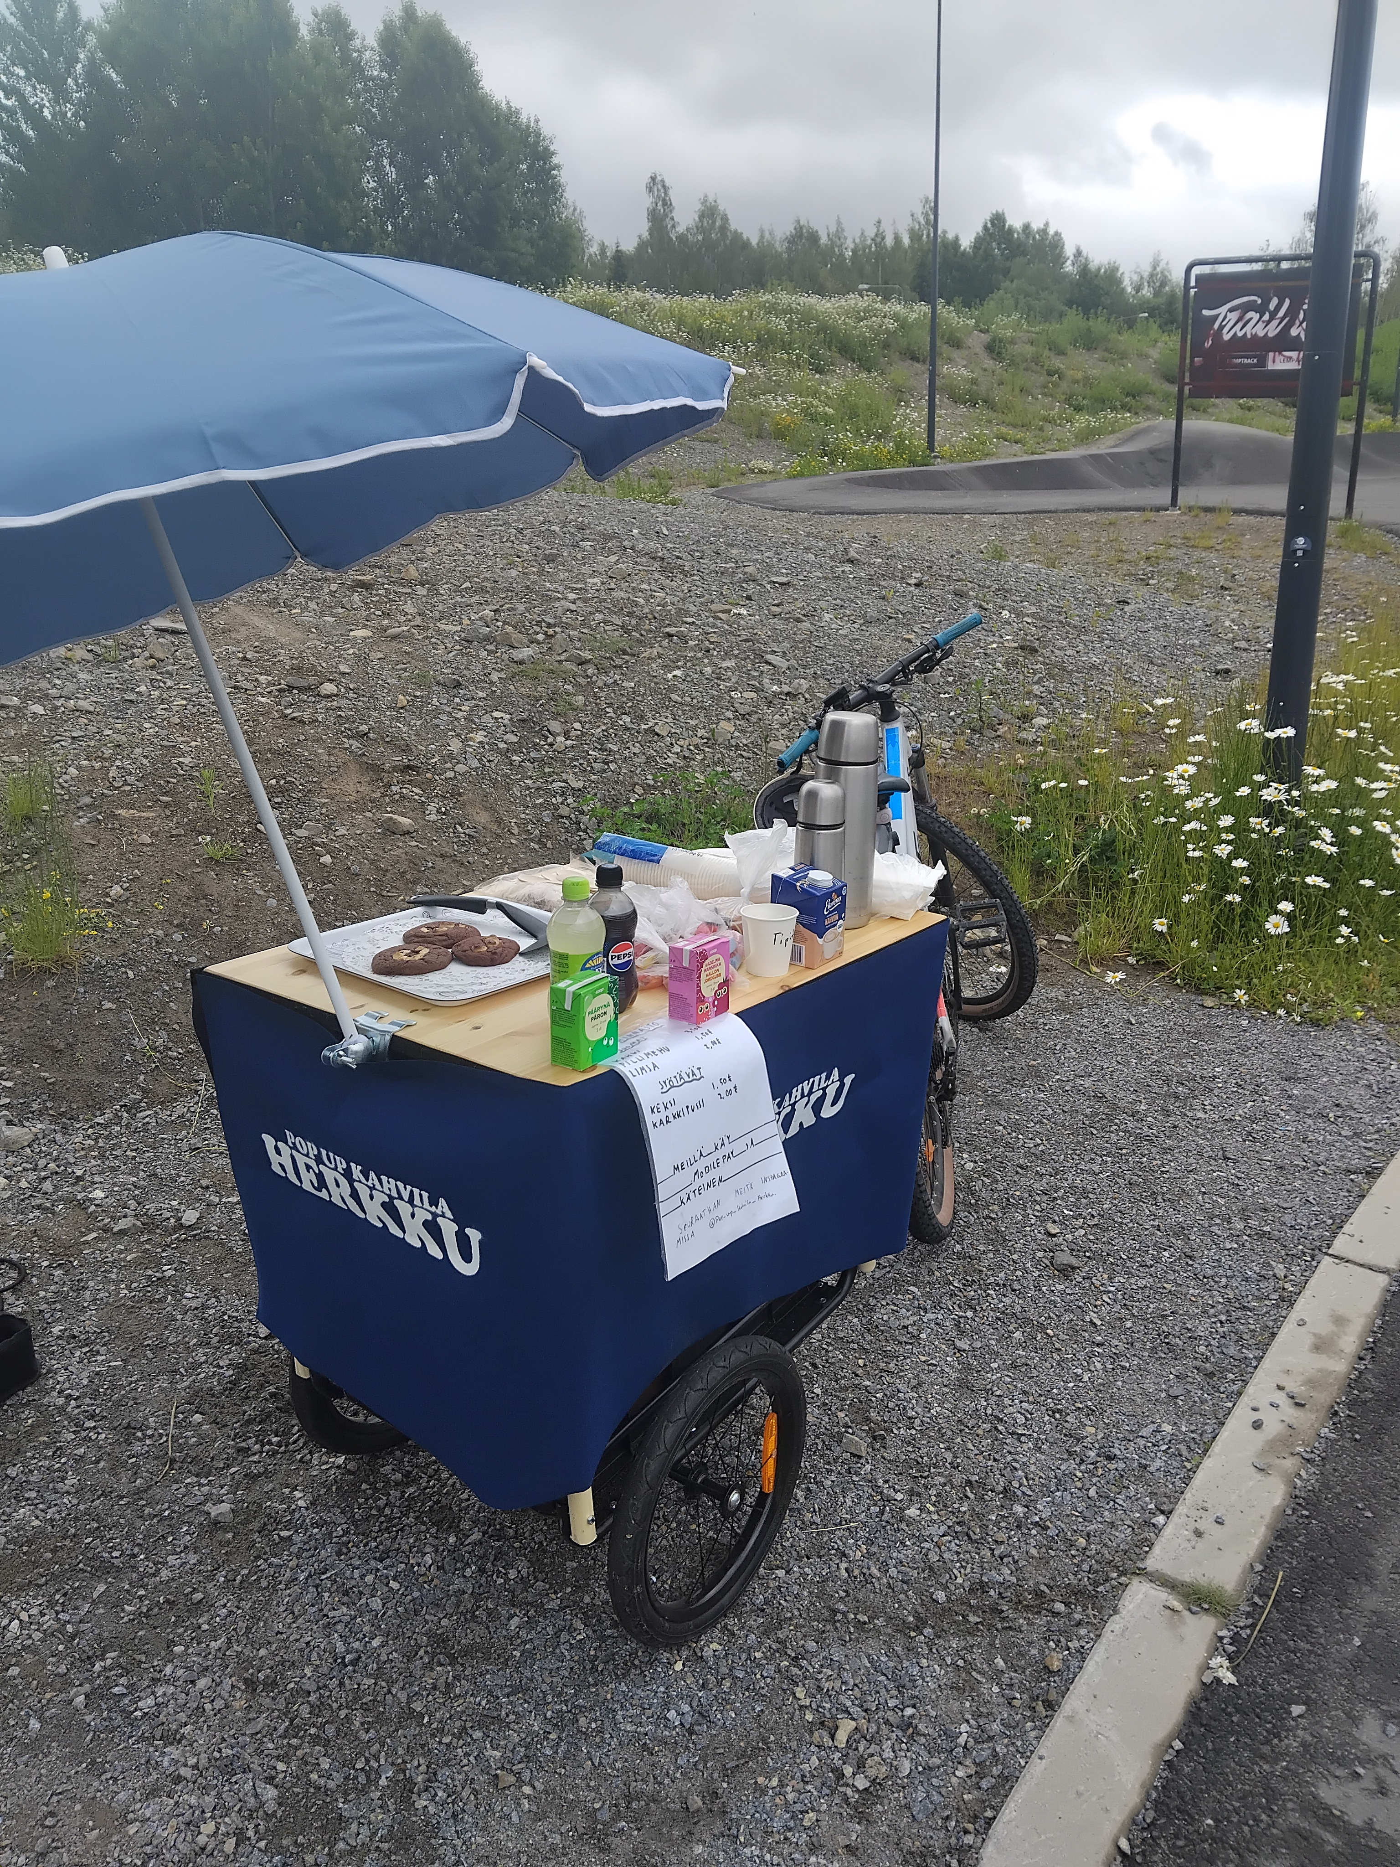
Sinä olet idea.
Toteuta se.
The project was inspired from
young people´s wish to start their own small company.

Slide 3
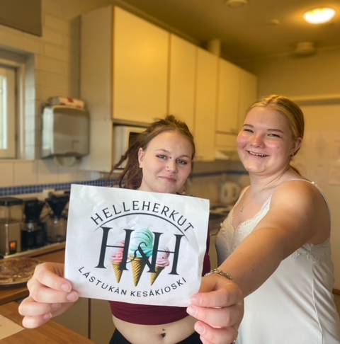
4H Entrepreneurs
Veera Terva / Pop Up Kahvila Herkku
Aatu Tuominen /Aatun renkipalvelut
Kuura Kallio / Lastusten kesäkahvila
Olivia Aro / Lastusten kesäkahvila
Aleksi Vitikka / Lastusten kesäkahvila
Anni Viheriäkoski / Kesäkioski HelleHerkut
Ellen Konttinen / Kesäkioski HelleHerkut
Jenna Saarela / Kesäkioski HelleHerkut
Elli Toivonen / Kesäkioski HelleHerkut
Lauri Korte / Laurin Monitoimi
Elias Hakala / LH Palvelut
In summer 2025

Slide 4
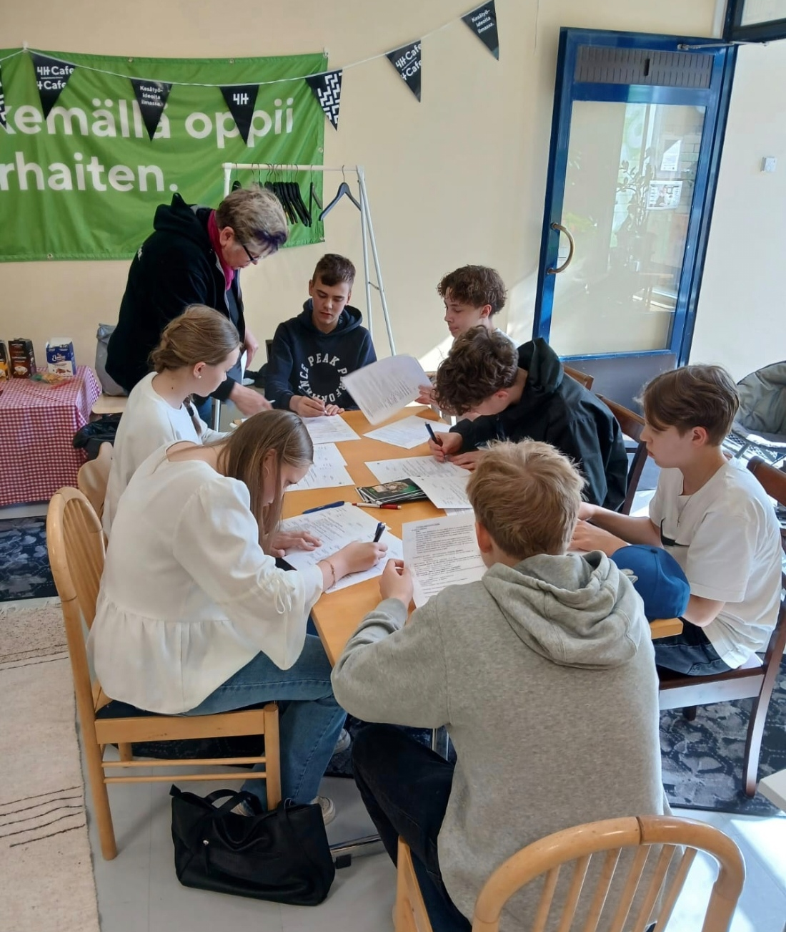
4H koulutukset
Cafés and kiosks (Kahvioita ja kioskeja)
Yard work and lawn mowing (Pihatöitä ja nurmikoa)
Cleaning and painting (Siivousta ja maalausta)
Window cleaning (Ikkunanpesua)
Home cleaning / Residential cleaning (Kotisiivouksia)
Car wash services (Autonpesua)
Handyman services (Apumiespalvelua)

Slide 5
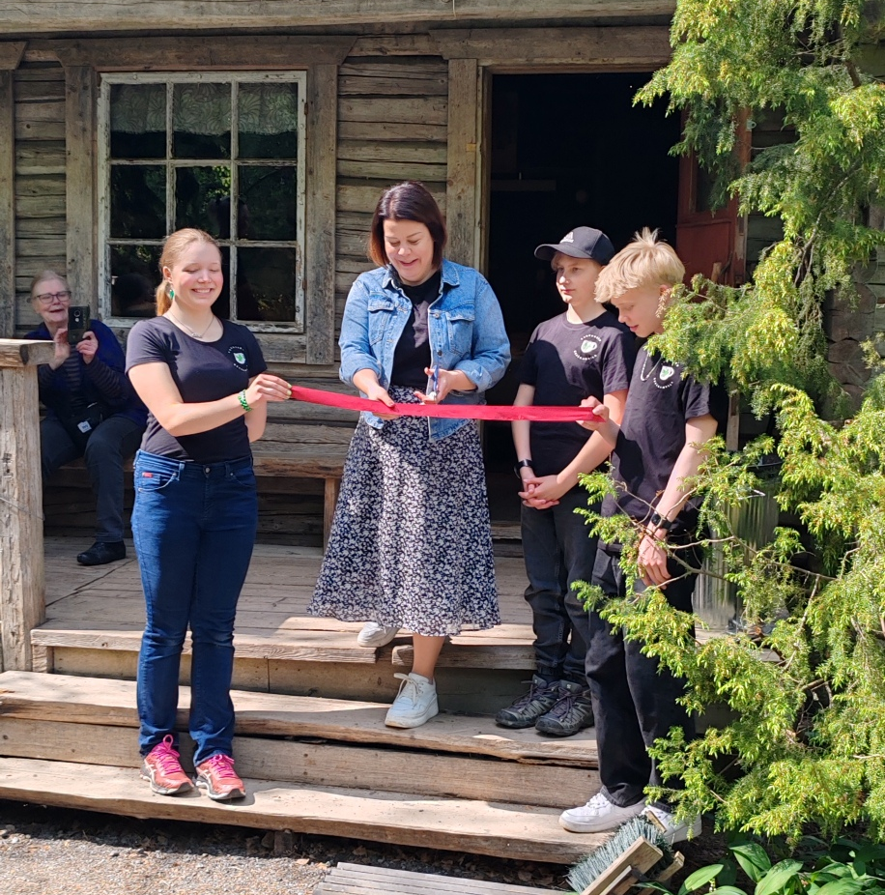
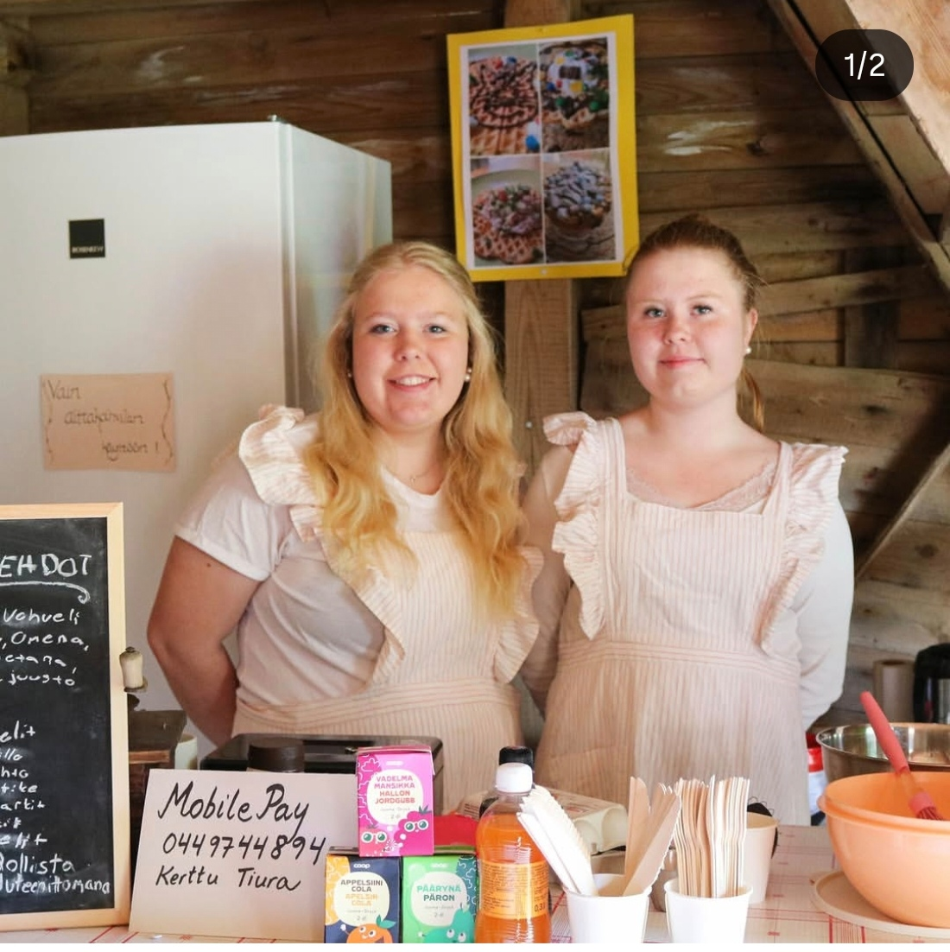
Museum Cafe in summer

Slide 6
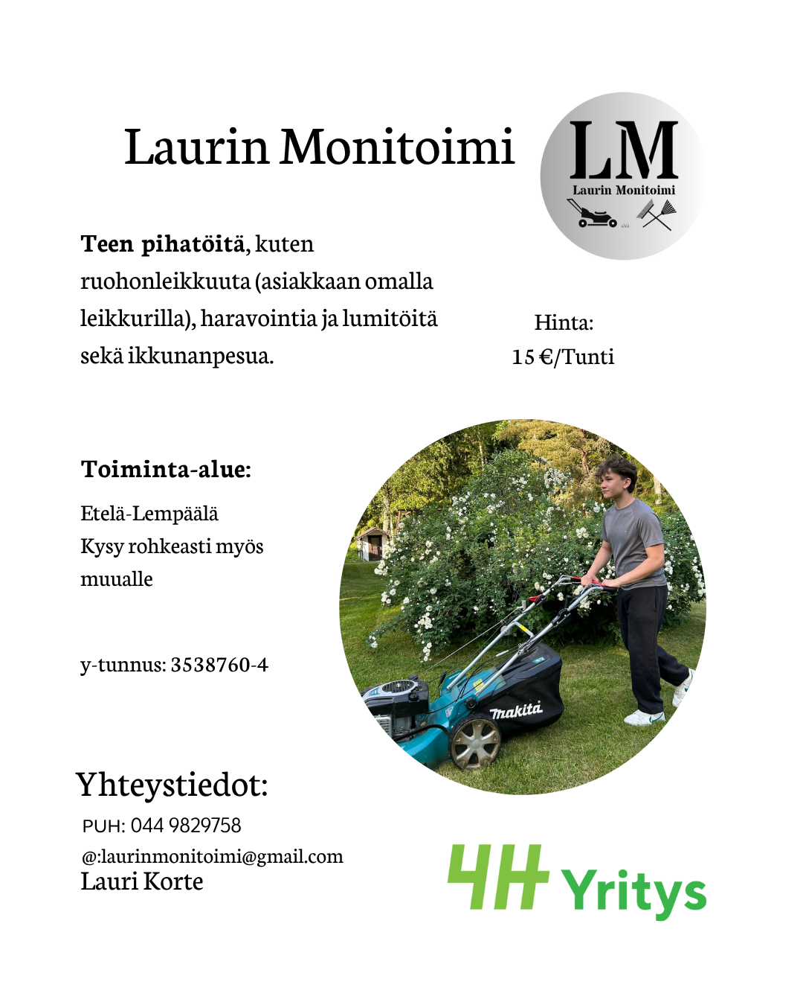
TaitoPuoti 2.0
"Young people's interest in entrepreneurship sometimes needs a little encouragement, and this project made that possible in very versatile ways. Training, pop-up locations, collaboration, job opportunities, and a lot of hard work.

Slide 7
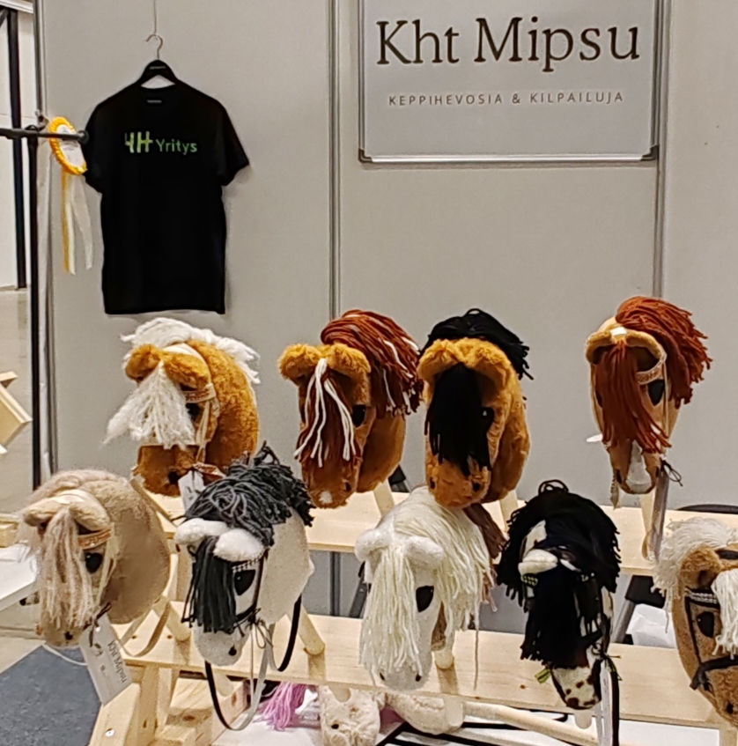
Horse Fair 2025 and
Hobby Horse entrepreneur Minttu
Thank You for listening.

